Slide 1


Олимпиады, конкурсы, соревнования, состязания и иные мероприятия, направленные на выявление учебных достижений
Факультет иностранных языков
МАРИЙСКИЙ
ГОСУДАРСТВЕННЫЙ
УНИВЕРСИТЕТ
Координатор образовательных испытаний – Шестакова Ольга Борисовна, доцент кафедры английской филологии

Slide 2

Список студенческих олимпиад, учитываемых в рейтинге университетов стран БРИКС, RAEX-100
МАРИЙСКИЙ
ГОСУДАРСТВЕННЫЙ
УНИВЕРСИТЕТ
Всероссийские | Сроки | Ответственные лица
Всероссийская олимпиада студентов «Я—профессионал» Направление «Языкознание и литературоведение» Направление: Педагогическое образование (основное). Методика преподавания иностранного языка | сентябрь-ноябрь (регистрация), ноябрь-декабрь (отборочный этап), февраль – апрель (заключительный этап) | Романова Е.В., доцент кафедры романо-германской филологии (немецкий язык), Русинова Н. В., зав. кафедрой романо-германской филологии (французский язык) Курагина А. А., доцент кафедры английской филологии (английский язык) Серебрякова М.А., доцент кафедры английской филологии

Slide 3
Список студенческих олимпиад, конкурсов, рекомендуемых для участия обучающихся
МАРИЙСКИЙ
ГОСУДАРСТВЕННЫЙ
УНИВЕРСИТЕТ
Международные | Сроки | Ответственные лица
Открытая международная олимпиада студентов и молодых специалистов «RUDN-ON» | Февраль 2026 | Романова Е.В., доцент кафедры романо-германской филологии
Международный конкурс перевода, посвященном 180-летию со дня рождения И.А. Бодуэна де Куртенэ | июнь 2026 | Флигинских Е.Е., старший преподаватель кафедры английской филологии
Международный студенческий конкурс художественного перевода "Через тернии к звёздам" | июнь 2026 | Флигинских Е.Е., старший преподаватель кафедры английской филологии
Международный фестиваль развития туризма, культуры и образования "I love Russia – 2026” | 2026 | Романова Е.В., доцент кафедры романо-германской филологии

Slide 4
Список студенческих олимпиад, конкурсов, рекомендуемых для участия обучающихся
МАРИЙСКИЙ
ГОСУДАРСТВЕННЫЙ
УНИВЕРСИТЕТ
Всероссийские | Сроки | Ответственные лица
Всероссийский конкурс выпускных квалификационных работ в формате «Стартап как диплом» | Март – июнь 2026 | Трошкова А.О., доцент кафедры английской филологии
Всероссийская онлайн Олимпиада с международным участием по методике преподавания иностранных языков и культур (ФГБОУ ВО "Удмуртский государственный университет«). | 2026 | Серебряква М.А. доцент кафедры английской филологии
Внутренние | Сроки | Ответственные лица
История России Философия Основы российской государственности Экономика Русский язык и культура речи Правоведение | февраль – май 2026 | Иванов А.Г., зав. кафедрой отечественной истории Мамонтова М.С., заведующий кафедрой философии и социально-культурных технологий Лежнина Е.В., доцент кафедры всеобщей истории Карташова Е.П., зав. кафедрой русского языка и литературы Таныгина Е.А., зав. кафедрой экономики и маркетинга Мурзанов И.А., доцент кафедру теории и истории государства и права

Slide 5
Образовательные кружки факультета иностранных языков
МАРИЙСКИЙ
ГОСУДАРСТВЕННЫЙ
УНИВЕРСИТЕТ
Наименование | Сроки | Ответственные лица
Образовательный кружок «Я – профессионал». Направление «Языкознание и литературоведение» | сентябрь 2025 – май 2026 | Романова Е.В., доцент кафедры романо-германской филологии (немецкий язык), Русинова Н. В., зав. кафедрой романо-германской филологии (французский язык) Курагина А. А., доцент кафедры английской филологии (английский язык)
Образовательный кружок «Я – профессионал». Направление: Педагогическое образование (основное). Методика преподавания иностранного языка | сентябрь 2025 – май 2026 | Серебрякова М.А., доцент кафедры английской филологии

Slide 6
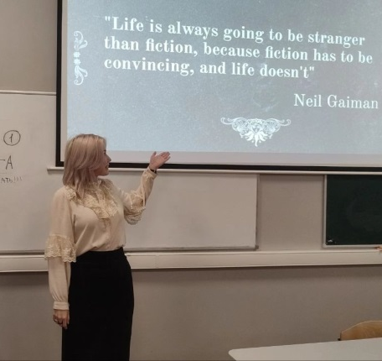
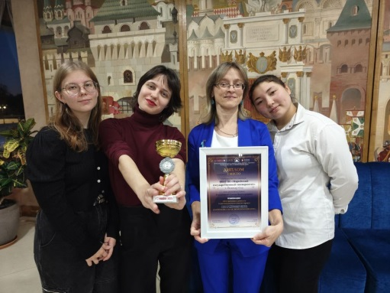
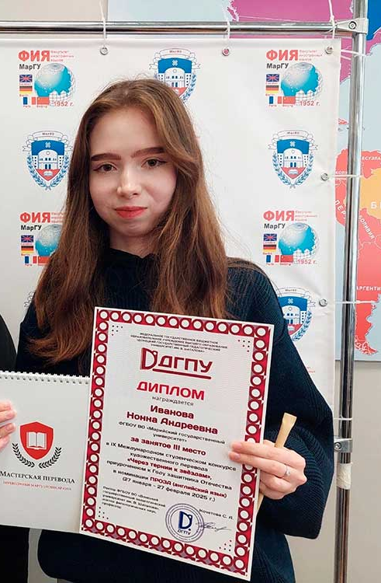
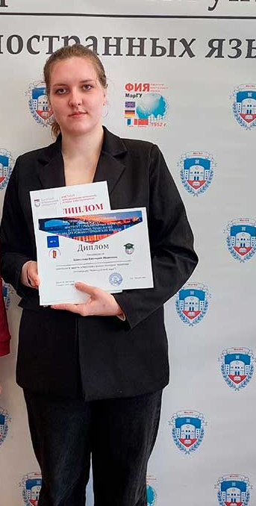
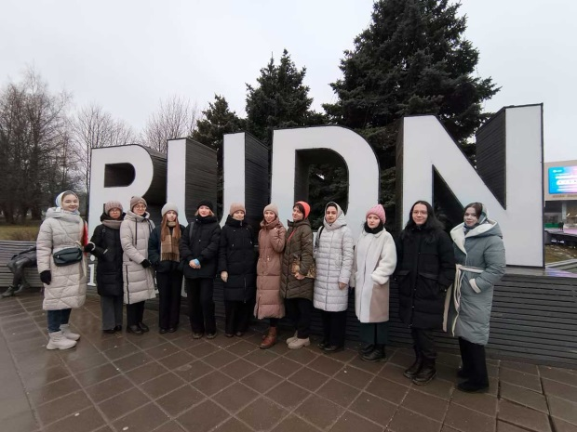
Победы студентов
МАРИЙСКИЙ
ГОСУДАРСТВЕННЫЙ
УНИВЕРСИТЕТ
VIII Международный фестиваль по развитию туризма, культуры и образования "I LOVE RUSSIA-2024”. – 1 место (студенты Любенцова С., Глунцова А., Кутурмина В.) (2024)
IX Международный фестиваль развития туризма, культуры и образования "I love Russia – 2025” (15-19.10.2025). – 2 место в номинации "Исторические ценности и достопримечательности города” (студенты Любенцова С., Саибова Ш., Кутурмина В.)
Открытая универсиада RUDN-ON. Направление «Лингвистика. Английский язык» (2024). Коновалова Е. - победитель
Открытая универсиада RUDN-ON. (27.01-01.02.2025).
Направление «Лингвистика. Немецкий язык». Рыжакова Т – победитель.
Направление «Лингвистика. Французский язык». Зыкова А. – победитель.
VII международный студенческий конкурс устного последовательного перевода. Одинцовский филиал МГИМО МИД России и бюро переводов «АКМ-Вест» (13.04.2024). студент Задворных А.С. – 1 место в номинации “Английский язык”
Деловая игра «Перевод объединяет профессионалов» (С. Петербург) (17-18.05.2024). Руденко Я.Ю. – 1 место.
VII Казанский международный конкурс перевода, посвящённый 180-летию со дня рождения И.А. Бодуэна де Куртенэ. (2025) . Шаньгина В.И. – диплом 1 степени в секции французского языка.
IV международный студенческий конкурс профессионально ориентированного перевода. Одинцовский филиал МГИМО-МИД России. (30.09.2024).Шаньгина В.И. - 3 место в номинации “Перевод о переводе (с французского на русский)”
XIII Всероссийская онлайн Олимпиада с международным участием по методике преподавания иностранных языков и культур.. (ФГБОУ ВО "Удмуртский государственный университет«). (10.12.2024). – Комарова Ю. – победитель в номинации "Современный урок иностранного языка (английский язык)«.

